Slide 1
PROJEKT E-COMMERCE · SHOPIFY · 24. AUGUST 2026
Fairtech Schweiz
Elektronik online — ohne Ladenmiete, ohne Riesenkatalog.
Neu zum fairen Preis, refurbished zum halben.
Yassin · Rayaan · Fernando · Samed · Kim
Fairtech Schweiz · Projekt E-Commerce
1
Notes:
ALLE FÜNF stehen vorne. Yassin sagt den ersten Satz, ruhig, mit drei Sekunden Stille davor. — Yassin: «Guten Tag. Wir sind fünf — und wir haben einen Onlineshop gebaut, der iPhones und Laptops verkauft. Günstiger als MediaMarkt. Und wir erklären Ihnen heute ehrlich, wie das geht — und wo es NICHT geht.»

Slide 2
DER ABLAUF
Fünf Teile, fünf Leute
TEIL 1
TEIL 2
TEIL 3
TEIL 4
TEIL 5
Yassin
Rayaan
Fernando
Samed
Kim
Das Problem und die Idee
Markt, Kundschaft, Konkurrenz
Sortiment und Preise
Shopify und Abwicklung
Recht, Zahlen, Schluss
Fairtech Schweiz · Projekt E-Commerce
2
Notes:
Yassin führt durch diese Folie. Auf jeden Namen zeigen, wenn er fällt. 40 Sekunden. — «Fünf Teile, fünf Leute, zehn Minuten. Yassin: das Problem und die Idee. Rayaan: der Markt, die Kundschaft und die Konkurrenz — inklusive der Frage, die Sie sich gerade stellen. Fernando: die Produkte und die Preise. Samed: die Technik und die Abwicklung. Kim: das Recht, die Zahlen und der Schluss.»

Slide 3
TEIL 1 VON 5
Yassin
Das Problem und die Idee
1–2 MINUTEN
Fairtech Schweiz · Projekt E-Commerce
3
Notes:
Übergabefolie. Yassin bleibt vorne, die anderen treten einen Schritt zurück. Kurz warten, bis der Name steht — dann anfangen.

Slide 4
01 · DAS PROBLEM
RESERVE · NUR BEI NACHFRAGE
Im Preis steckt der halbe Laden
Miete, Personal und Werbung zahlt der Kunde mit — rund 10–15 % des Ladenpreises.
Tausende Produkte im Katalog — Lagerkosten und Ladenhüter zahlt auch der Kunde.
Wenig Budget heisst oft: alte Neuware statt junger Occasion — das schlechteste Geschäft von allen.
Fairtech Schweiz · Projekt E-Commerce
4
Notes:
Yassin, dein Text: «Elektronik ist in der Schweiz teuer. Wer ein iPhone kauft, zahlt nicht nur das iPhone — er zahlt die Ladenmiete im Einkaufszentrum mit, das Personal, das Licht, die Werbung. Diese Struktur kostet die grossen Ketten zehn bis fünfzehn Prozent vom Umsatz. Und wer zahlt sie? Der Kunde.» Zwei Sekunden Pause nach «Der Kunde.»

Slide 5
01 · DAS PROBLEM
Gleiches Gerät, zwei Preise
CHF 849
CHF 799
CHF 50
IPHONE 16 IM LADEN
IPHONE 16 BEI UNS
GESPART — GLEICHE WARE
Gleiche Originalware, gleiche Garantie. Der Unterschied ist nicht das Gerät — es ist alles drumherum.
Fairtech Schweiz · Projekt E-Commerce
5
Notes:
Die Zahlen laufen hoch — warten, bis sie stehen. Yassin: «Ein Beispiel, das jeder kennt: das iPhone 16, 128 Gigabyte. Im Laden: 849 Franken. Bei uns: 799. Fünfzig Franken Unterschied — gleiche Ware, gleiche Garantie, gleiche Originalverpackung.» WICHTIG: Am Abend vorher den aktuellen Ladenpreis prüfen und die Zahl anpassen — wenn die Lehrperson nachschaut, muss sie stimmen.

Slide 6
02 · DIE IDEE
Weniger drumherum, mehr Gerät
KEIN LADEN
KEIN KATALOG
DER HEBEL
Nur online
Sechs Produkte
Refurbished
Keine Miete, kein Verkaufspersonal. Die 10–15 % Struktur fallen weg.
Statt sechstausend. Kein totes Lager, keine Liquidationsrabatte.
Geprüfte Occasionen: für den Kunden 40 % günstiger — für uns die echte Marge.
Fairtech Schweiz · Projekt E-Commerce
6
Notes:
Yassin: «Unsere Idee hat drei Teile. Erstens: kein Laden — wir verkaufen nur online, die zehn bis fünfzehn Prozent Struktur fallen weg. Zweitens: sechs Produkte statt sechstausend — kein totes Lager, keine Liquidationen. Drittens, und das ist der wichtigste Teil: refurbished. Geprüfte, wieder aufbereitete Geräte — da sind wir nicht fünf Prozent günstiger, sondern vierzig.» Die drei Karten je fünf Sekunden. Im Kurzmodus ist das deine LETZTE Folie — übergeben: «Wer das kauft und gegen wen wir antreten, zeigt euch Rayaan.»

Slide 7
02 · DIE IDEE
RESERVE · NUR BEI NACHFRAGE
Streckengeschäft: verkaufen ohne Lager
NEUWARE
REFURBISHED
Streckengeschäft
Eigener Einkauf
Der Kunde bestellt bei uns, der Schweizer Grossist liefert direkt an ihn. Kein gebundenes Kapital.
Geprüfte Geräte im Lot eingekauft — hier lohnt sich das Lager, denn hier liegt die Marge.
Zwei Wege, ein Shop: Neuware bringt Kundschaft, refurbished bringt Marge.
Fairtech Schweiz · Projekt E-Commerce
7
Notes:
Theorie-Folie — hier hört die Lehrperson die Fachbegriffe. Yassin: «Wie machen wir das ohne eigenes Lager? Mit einem Streckengeschäft: der Kunde bestellt bei uns, wir bestellen beim Schweizer Grossisten, und der Grossist liefert direkt an den Kunden. Wir binden kein Kapital in teuren Geräten. Nur die refurbished-Geräte kaufen wir selber ein — dort lohnt es sich.» Das Wort STRECKENGESCHÄFT betonen. Dann übergeben: «Ob dieser Markt gross genug ist, zeigt euch Rayaan.»

Slide 8
TEIL 2 VON 5
Rayaan
Markt, Kundschaft, Konkurrenz
1–2 MINUTEN
Fairtech Schweiz · Projekt E-Commerce
8
Notes:
Yassin tritt zurück, Rayaan nach vorne. Beim Wechsel kurz anschauen — das sieht geübt aus.

Slide 9
03 · DER MARKT
RESERVE · NUR BEI NACHFRAGE
Wir brauchen Krümel, keinen Kuchen
20
CHF 500
CHF 10'000
BESTELLUNGEN IM MONAT — ZIEL
DURCHSCHNITTSBESTELLUNG, ANNAHME
UMSATZ IM MONAT
Fast jeder hat ein Smartphone, gewechselt wird alle drei bis vier Jahre. Von diesem Kuchen brauchen wir Krümel.
Fairtech Schweiz · Projekt E-Commerce
9
Notes:
Rayaan, dein Text: «Wie gross muss unser Markt sein? Kleiner, als man denkt. Unser Ziel sind 20 Bestellungen im Monat, mit einem Durchschnitt von rund 500 Franken. Das sind 10'000 Franken Umsatz. Fast jeder in der Schweiz hat ein Smartphone, und alle drei bis vier Jahre wird gewechselt — wir brauchen von diesem riesigen Kuchen nur Krümel.» Immer «rund» und «Annahme» dazusagen.

Slide 10
04 · DIE KUNDSCHAFT
RESERVE · NUR BEI NACHFRAGE
Unsere Kundin hat einen Namen
WER
BUDGET
WAS SIE BRAUCHT
Nadia, 19
CHF 500, nicht 1'300
Vertrauen
Lehre fertig, Berufsmatur vor der Tür — und der Laptop stirbt.
Dafür gibt es im Laden nur Plastik. Bei uns ein Business-Gerät, refurbished.
Geprüft, mit Garantie, von einer Schweizer Firma — nicht vom Marktplatz-Händler.
Fairtech Schweiz · Projekt E-Commerce
10
Notes:
Die Persona. Rayaan: «Unsere Kundin heisst Nadia, 19, gerade mit der Lehre fertig. Ihr Laptop stirbt vor der Berufsmatur. Sie hat 500 Franken — nicht 1'300. Im Laden bekommt sie dafür ein Plastik-Notebook. Bei uns: ein Business-Gerät, refurbished, geprüft, mit Garantie — und es bleibt Geld übrig.» Konkret schlägt allgemein, immer.

Slide 11
05 · DER WETTBEWERB
Gegen wen wir antreten
WER | STÄRKE | SCHWÄCHE
Digitec Galaxus | Riesiges Sortiment, Top-Logistik | Unpersönlich — refurbished ist dort Nische
MediaMarkt / Interdiscount | Läden zum Anfassen | Die Läden stecken im Preis — 10–15 % Struktur
Marktplatz-Händler (Ricardo & Co.) | Billig | Keine Garantie, kein Impressum, kein Vertrauen
Fairtech Schweiz | Refurbished geprüft, 6 Produkte, persönlich | Neu — niemand kennt uns
Fairtech Schweiz · Projekt E-Commerce
11
Notes:
Konkurrenz — WICHTIG: Digitec Galaxus zuerst nennen, nicht MediaMarkt. Rayaan: «Der echte Gegner online in der Schweiz heisst nicht MediaMarkt — er heisst Digitec Galaxus. Riesiges Sortiment, super Logistik. Gegen die gewinnen wir bei Neuware nicht. Müssen wir auch nicht: unser Feld ist refurbished mit Beratung und schmalem Sortiment. Und unsere Schwäche sagen wir gleich selber: uns kennt noch niemand.» Im Kurzmodus ist das deine LETZTE Folie — übergeben: «Was genau im Regal liegt, zeigt euch Fernando.»

Slide 12
05 · DIE FRAGE
RESERVE · NUR BEI NACHFRAGE
«Wie könnt ihr billiger sein als MediaMarkt?»
1 · STRUKTUR
2 · SORTIMENT
3 · DER HEBEL
Keine Läden
6 statt 6'000
Refurbished
Keine Miete, kein Verkaufspersonal, kein Licht. 10–15 % Kosten, die wir nie haben.
Kein totes Lager, keine Liquidationsrabatte, kein Katalog, den niemand liest.
Hier entscheidet nicht die Einkaufsmenge, sondern Prüfung und Vertrauen.
Ehrlich gesagt: beim Einkauf verlieren wir gegen die Grossen. Bei der Struktur gewinnen wir.
Fairtech Schweiz · Projekt E-Commerce
12
Notes:
RESERVE — diese Folie ist NICHT im kurzen Durchlauf. Sie ist eure vorbereitete Antwort, falls die MediaMarkt-Frage kommt: Taste K drücken, eine Folie zurück — und die Antwort steht an der Wand. Rayaan: «Und jetzt die Frage, die Sie sich seit fünf Minuten stellen: Wie können ein paar Lernende billiger sein als MediaMarkt, wenn MediaMarkt hunderttausend Geräte einkauft und wir zehn? Ehrliche Antwort: beim Einkauf können wir es nicht. Unser Vorteil liegt woanders — erstens: keine Läden, keine Miete, kein Verkaufspersonal. Zweitens: sechs Produkte, kein totes Lager. Drittens: refurbished, wo nicht der Einkauf entscheidet, sondern Prüfung und Vertrauen.» Pause. «Beim Einkauf verlieren wir. Bei der Struktur gewinnen wir.» Dann übergeben: «Was genau im Regal liegt, zeigt euch Fernando.»

Slide 13
TEIL 3 VON 5
Fernando
Sortiment und Preise
1–2 MINUTEN
Fairtech Schweiz · Projekt E-Commerce
13
Notes:
Rayaan zurück, Fernando nach vorne.

Slide 14
06 · DAS SORTIMENT
Sechs Produkte. Nicht sechstausend.
PRODUKT | BEI UNS | ANDERSWO | MARGE
iPhone 16, 128 GB · neu | 799 | 849 | ~4 %
MacBook Air M3 13″, 256 GB · neu | 1'229 | 1'299 | ~4 %
AirPods Pro 2 · neu | 219 | 279 | ~10 %
iPhone 14, 128 GB · refurbished A | 449 | 749 neu | ~20 %
iPhone 13, 128 GB · refurbished A | 359 | — | ~22 %
Business-Notebook i5/16 GB · refurbished A | 429 | ~1'100 neu | ~25 %
Alle Preise in CHF inkl. 8.1 % MWST. Vergleichspreise: Stand am Vortag, mit Screenshot belegt.
Fairtech Schweiz · Projekt E-Commerce
14
Notes:
Fernando: Die Tabelle NICHT vorlesen. Dein Text: «Sechs Produkte, mehr nicht. Oben die Neuware: iPhone, MacBook, AirPods — knapp unter dem Ladenpreis. Unten die refurbished-Geräte: geprüft, Grad A, bis zu vierzig Prozent unter dem Neupreis.» Mit der Hand auf die letzte Zeile zeigen: «Und dieses Notebook hier ist unser wichtigstes Produkt — warum, zeige ich gleich.» Die Vergleichspreise am Abend vorher aktualisieren!

Slide 15
07 · DIE KALKULATION
RESERVE · NUR BEI NACHFRAGE
Was an einem iPhone hängen bleibt
1
2
3
4
Einkauf
+ Kosten
+ Marge
= Verkauf
CHF 745 beim Schweizer Grossisten
Zahlungsgebühr und Versand, CHF 27
CHF 27 — gut 3 %
CHF 799 inkl. MWST
27 Franken an einem 800-Franken-Handy. Neuware bringt Kundschaft — leben kann man davon nicht.
Fairtech Schweiz · Projekt E-Commerce
15
Notes:
Kaufmännischer Teil — hier zeigt ihr, dass ihr rechnen könnt. Fernando: «Was verdienen wir an einem neuen iPhone für 799 Franken? Wir kaufen es beim Schweizer Grossisten für rund 745. Dazu kommen Zahlungsgebühr und Versand, etwa 27 Franken. Bleiben —» (Pause) «— 27 Franken. Siebenundzwanzig Franken an einem 800-Franken-Gerät, gut drei Prozent. Die Summe stimmt: 745 plus 27 plus 27 ist 799.» Das ist Absicht: die dünne Marge hier macht die dicke Marge auf der nächsten Folie glaubwürdig.

Slide 16
08 · DER HEBEL
Das Geld liegt im zweiten Leben
CHF 300
4 %
20 %+
SPART DER KUNDE BEIM IPHONE 14
MARGE BEI NEUWARE
MARGE BEI REFURBISHED
Neuware ist das Schaufenster — sie bringt die Kundschaft über den Preisvergleich.
Refurbished ist das Geschäft — geprüft, Grad A, mit Garantie. Hier bleibt die Marge.
Fairtech Schweiz · Projekt E-Commerce
16
Notes:
Fernando, die wichtigste Folie deines Teils: «Deshalb liegt unser Geld im zweiten Leben der Geräte. Ein iPhone 14, refurbished, Grad A: der Kunde zahlt 449 statt 749 für neu — er spart 300 Franken. Und wir? Rund 20 Prozent Marge statt 4. Der Kunde gewinnt, wir gewinnen — und ein gutes Gerät landet nicht im Schrank.» Pause. «Neuware ist unser Schaufenster. Refurbished ist unser Geschäft.» Dann übergeben: «Wie eine Bestellung technisch läuft, zeigt euch Samed.»

Slide 17
TEIL 4 VON 5
Samed
Shopify und Abwicklung
1–2 MINUTEN
Fairtech Schweiz · Projekt E-Commerce
17
Notes:
Fernando zurück, Samed nach vorne.

Slide 18
09 · DIE TECHNIK
Warum Shopify
Zahlung ist gelöst. TWINT und Karte — ohne eine Zeile Code.
Lager, Bestellungen, Versandetiketten sind eingebaut. Wir bauen nichts davon selber.
Kosten: die ersten drei Monate CHF 1 im Monat, danach rund CHF 36.
Ein Shop ist kein Programmierprojekt — er ist ein Verkaufsprojekt. Darum bauen wir ihn nicht selber.
Fairtech Schweiz · Projekt E-Commerce
18
Notes:
Samed, dein Text: «Warum Shopify? Erstens: die Zahlung ist gelöst — TWINT und Karte, ohne eine Zeile Code. Zweitens: Lager, Bestellungen und Versandetiketten sind eingebaut. Drittens: es kostet am Anfang einen Franken im Monat, später rund 36.» Der stärkste Satz ist der letzte — langsam: «Wir könnten so einen Shop selber programmieren. Wir haben es trotzdem nicht gemacht — denn ein Shop ist kein Programmierprojekt. Er ist ein Verkaufsprojekt.»

Slide 19

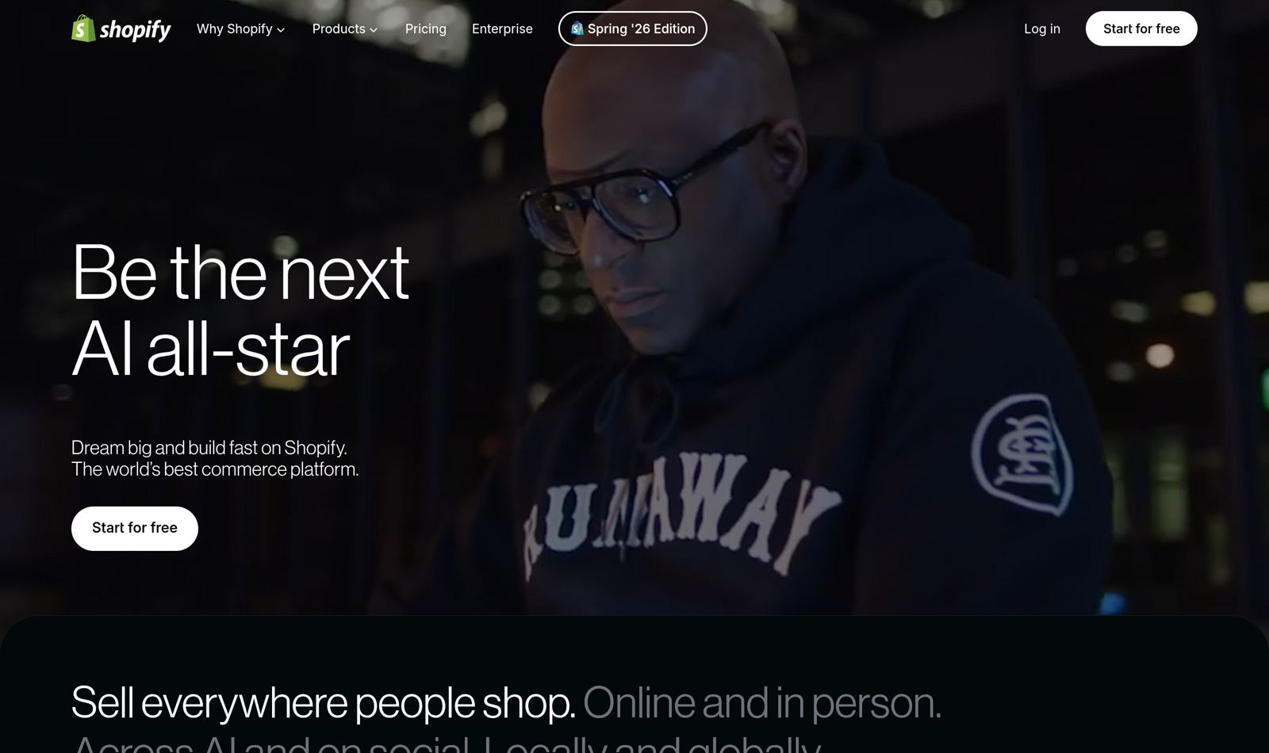
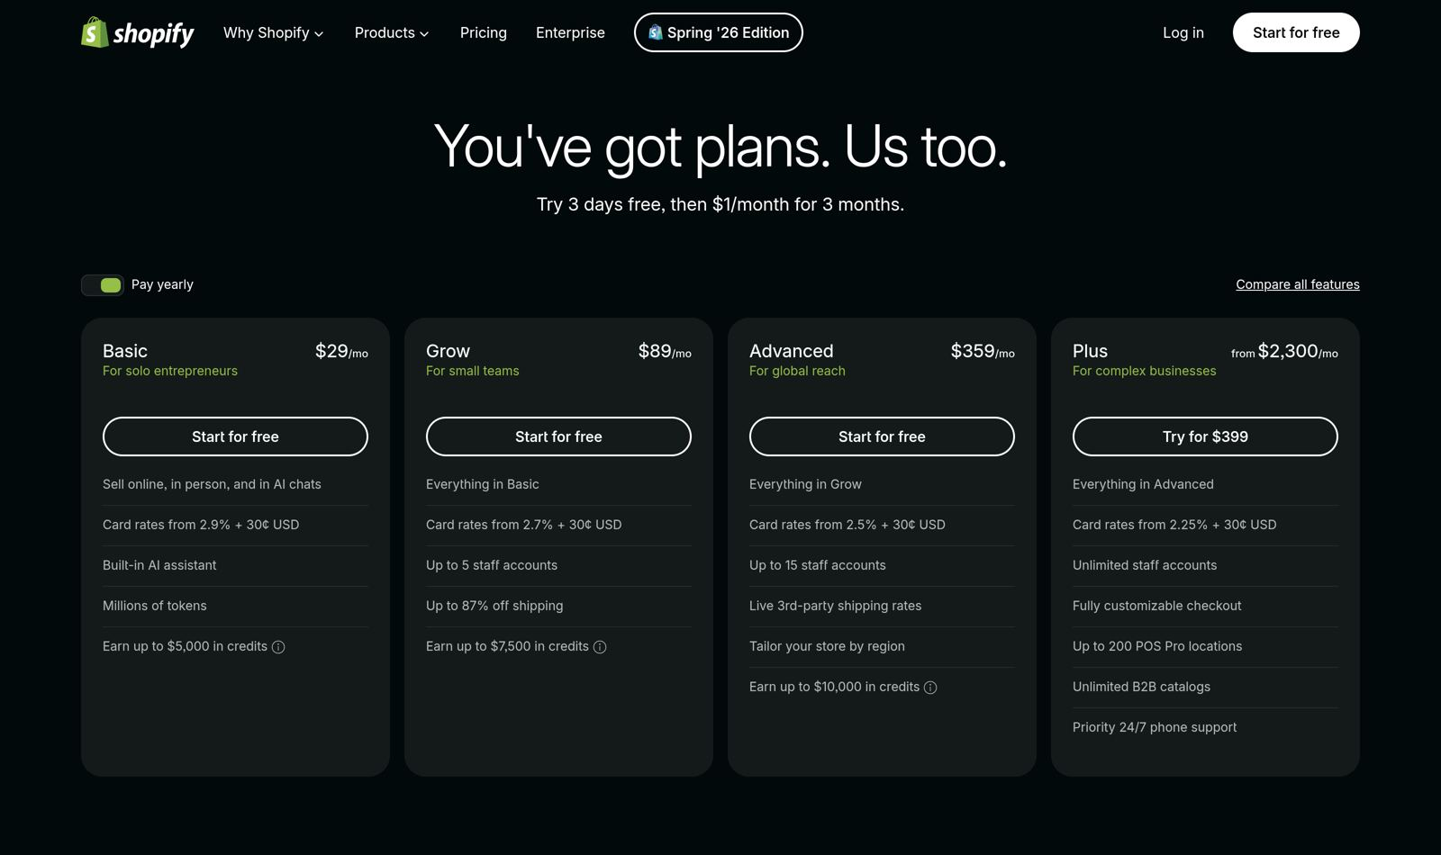
09 · SO SIEHT ES AUS
— live und echt
SHOPIFY.COM — EIN KLICK AUF «START FOR FREE»
3 TAGE GRATIS TESTEN — DANN $1/MONAT FÜR 3 MONATE
Echte Screenshots von shopify.com · aufgenommen am 24.08.2026
Fairtech Schweiz · Projekt E-Commerce
19
Notes:
Samed: «Und so sieht Shopify wirklich aus — echte Screenshots, gestern aufgenommen. Links die Startseite: ein Klick auf ‹Start for free› und es geht los. Rechts die Pläne: drei Tage gratis testen, dann ein Dollar im Monat für drei Monate — erst danach kommt der normale Preis. Für ein Schulprojekt heisst das: praktisch gratis anfangen.» Auf die Screenshots ZEIGEN, nicht ablesen.

Slide 20
10 · SELBER STARTEN
Werde Entrepreneur — heute noch
1
2
3
shopify.com öffnen
Produkt anlegen
Link teilen
«Kostenlos starten» klicken — 3 Tage gratis, dann $1/Monat
Foto, Text, Preis — 15 Minuten Arbeit
Instagram, TikTok, Klassenchat — die ersten Besucher
Jede Weltmarke auf Shopify hat genau so angefangen: mit einem leeren Shop und einer Idee. Kein Code, kein Startkapital — nur anfangen.
Fairtech Schweiz · Projekt E-Commerce
20
Notes:
Samed: «Und damit kann jede und jeder hier heute Abend Entrepreneur werden — im Ernst. Schritt eins: shopify.com öffnen und auf ‹Kostenlos starten› klicken. Schritt zwei: ein Produkt anlegen — Foto, Text, Preis, fünfzehn Minuten. Schritt drei: den Link auf Instagram oder TikTok teilen — die ersten Besucher. Mehr braucht der Anfang nicht.» Pause. «Jede Weltmarke auf Shopify hat genau so angefangen: mit einem leeren Shop und einer Idee.»

Slide 21
10 · SELBER MACHEN
RESERVE · NUR BEI NACHFRAGE
In fünf Schritten zum eigenen Shop
1
2
3
4
5
Konto
Produkte
Zahlung
Versand
Testkauf
shopify.com — 3 Tage gratis, dann CHF 1/Monat
6 Artikel anlegen: Foto, Text, Preis
TWINT und Karte einschalten
Post-Tarife hinterlegen, versichert
Selber bestellen — Screenshot als Beweis
Wie ein Tutorial: wer das nachmacht, hat am Wochenende einen eigenen Shop.
Fairtech Schweiz · Projekt E-Commerce
21
Notes:
Die Tutorial-Folie — Schritt für Schritt, wie in einem Anleitung-Video. Samed: «Das kann jeder hier nachmachen. Schritt eins: Konto auf shopify.com — drei Tage gratis, dann ein Franken im Monat. Schritt zwei: die sechs Produkte anlegen, mit Foto und Preis. Schritt drei: TWINT und Karte einschalten. Schritt vier: den Versand einrichten — dazu gleich mehr. Schritt fünf: Testbestellung machen, Screenshot als Beweis. Fünf Schritte — ein Wochenende.» Auf jeden Schritt einzeln zeigen.

Slide 22
11 · DER ABLAUF
Von der Bestellung bis zur Tür
1
2
3
4
5
Bestellung
Zahlung
Neuware
Refurbished
Zustellung
Nadia bestellt am Sonntagabend
TWINT, bestätigt in Sekunden
Auftrag geht direkt an den Grossisten
Verschicken wir selber — versichert
2–3 Tage, Rechnung per Mail
Teure Geräte reisen bei uns immer versichert — ein verlorenes iPhone wäre ein halber Monatsgewinn.
Fairtech Schweiz · Projekt E-Commerce
22
Notes:
Der Ablauf einer Bestellung — fünf Schritte, je zehn Sekunden. Samed: «Nadia bestellt am Sonntagabend das refurbished-Notebook. TWINT bestätigt in Sekunden. Bei Neuware geht die Bestellung automatisch an den Grossisten — Streckengeschäft, wie Yassin gesagt hat — und der liefert direkt zu ihr. Die refurbished-Geräte verschicken wir selber: versichert, mit der Post, in zwei bis drei Tagen. Rechnung mit MWST kommt per Mail.» Betone: bei 800-Franken-Geräten ist der Versand IMMER versichert. Im Kurzmodus ist das deine LETZTE Folie — übergeben: «Was das Gesetz verlangt und was am Ende übrig bleibt, zeigt euch Kim.»

Slide 23
12 · ZAHLUNG & VERSAND
RESERVE · NUR BEI NACHFRAGE
Bezahlen — und eine bewusste Lücke
ZAHLUNG
ZAHLUNG
BEWUSST NICHT
TWINT zuerst
Karte
Kauf auf Rechnung
Die meistgenutzte Zahlungsart der Schweiz. Ohne sie verliert man Bestellungen.
Für alle anderen — abgewickelt über Shopify Payments.
Bei 800-Franken-Geräten zu viel Betrugsrisiko. Eine Risikoentscheidung.
Fairtech Schweiz · Projekt E-Commerce
23
Notes:
Samed: «Bezahlt wird mit TWINT — ohne TWINT verliert man in der Schweiz Bestellungen — oder mit Karte. Und eine bewusste Entscheidung: Kauf auf Rechnung gibt es bei uns NICHT. Bei 800-Franken-Geräten ist das Betrugsrisiko zu gross — das ist eine Risikoentscheidung, keine Bequemlichkeit.» Das zeigt der Lehrperson kaufmännisches Denken. Dann übergeben: «Was das Gesetz von uns verlangt und was am Ende übrig bleibt, zeigt euch Kim.»

Slide 24
TEIL 5 VON 5
Kim
Recht, Zahlen und Schluss
1–2 MINUTEN
Fairtech Schweiz · Projekt E-Commerce
24
Notes:
Samed zurück, Kim nach vorne. Kim macht den Schluss — am Ende kommen alle fünf wieder nach vorne.

Slide 25
13 · RECHT
RESERVE · NUR BEI NACHFRAGE
Was das Gesetz verlangt
PFLICHT · UWG
PFLICHT · REVDSG
Impressum
Datenschutz
Name, Adresse, E-Mail — auffindbar, ohne suchen zu müssen.
Was wird gespeichert, wie lange, warum — und wie man es löschen lässt.
PFLICHT · OR
FREIWILLIG
Gewährleistung
14 Tage Rückgabe
Neu: 2 Jahre. Refurbished: per AGB auf 1 Jahr verkürzt — erlaubt und ehrlich angeschrieben.
Ein gesetzliches Widerrufsrecht gibt es in der Schweiz nicht. Wir geben es trotzdem.
Preise immer inklusive 8.1 % MWST — Pflicht nach PBV.
Fairtech Schweiz · Projekt E-Commerce
25
Notes:
Kim, nach dieser Folie fragt in der Schweiz fast jede Lehrperson. Dein Text: «Vier Dinge verlangt das Gesetz, ein fünftes geben wir freiwillig. Impressum — Pflicht. Datenschutzerklärung — Pflicht. Preise inklusive Mehrwertsteuer — Pflicht. Und die Gewährleistung: bei Neuware zwei Jahre — bei Occasion, also refurbished, darf sie per AGB auf ein Jahr verkürzt werden. Das nutzen wir, und es steht gross und ehrlich beim Produkt. Ein gesetzliches Widerrufsrecht gibt es in der Schweiz übrigens NICHT — wir geben trotzdem 14 Tage, freiwillig, als Vertrauensbeweis.» Die Begriffe auswendig: UWG, revDSG, PBV, OR.

Slide 26
14 · DIE RECHNUNG
Viel Umsatz, wenig Marge
Annahme: 20 Bestellungen im Monat, Durchschnitt CHF 500, Mischung aus neu und refurbished.
Umsatz
CHF 10'000
Wareneinkauf
− CHF 8'800
VON JEDEM FRANKEN UMSATZ BLEIBEN 7 RAPPEN
Zahlungsgebühren
− CHF 200
Retouren-Reserve
− CHF 200
Kosten · CHF 9'250
bleibt · CHF 750
Shopify und Domain
− CHF 50
Elektronikhandel heisst: viel Umsatz, wenig Marge. Genau darum sind die refurbished-Geräte so wichtig — dort bleiben 20 Rappen pro Franken, nicht 7.
Bleibt im Monat
CHF 750
Fairtech Schweiz · Projekt E-Commerce
26
Notes:
Kim: «Annahme» sagen, nie «Ergebnis». Dein Text: «Unsere Annahme: 20 Bestellungen im Monat, Durchschnitt 500 Franken — 10'000 Franken Umsatz. Klingt gross. Aber jetzt ehrlich weiterrechnen: 8'800 gehen für den Wareneinkauf weg. 200 für Zahlungsgebühren, 200 als Reserve für Retouren, 50 für Shopify und Domain. Es bleiben —» (auf den Balken zeigen) «— rund 750 Franken. Von jedem Franken Umsatz bleiben uns SIEBEN Rappen. Elektronikhandel heisst: viel Umsatz, wenig Marge. Genau deshalb sind die refurbished-Geräte so wichtig — dort bleiben zwanzig Rappen, nicht sieben.»

Slide 27
15 · CHANCEN UND RISIKEN
RESERVE · NUR BEI NACHFRAGE
Was schiefgehen kann
RISIKO
RISIKO
Der Preiskrieg
Betrug und Schäden
Digitec kann jeden Neuware-Preis unterbieten. Antwort: dort nicht kämpfen — refurbished ist unser Feld.
Teure Geräte ziehen Betrug an. Antwort: kein Rechnungskauf, immer versicherter Versand.
CHANCE
CHANCE
Refurbished wächst
Jedes Jahr Nachschub
Nachhaltigkeit ist Kaufgrund geworden — geprüfte Occasion ist kein Notkauf mehr.
Jede neue Geräte-Generation macht den Occasionsmarkt grösser.
Fairtech Schweiz · Projekt E-Commerce
27
Notes:
Kim, die Risiken ZUERST — das wirkt souverän: «Was kann schiefgehen? Erstens: der Preiskrieg. Digitec kann jeden unserer Neuware-Preise unterbieten, jederzeit. Unsere Antwort: dort nicht kämpfen — unser Feld ist refurbished. Zweitens: Betrug und Transportschäden bei teuren Geräten. Antwort: kein Kauf auf Rechnung, immer versicherter Versand. Und die Chancen: refurbished wächst — Nachhaltigkeit ist kein Trend mehr, sondern Kaufgrund. Und jedes Jahr kommt eine neue Geräte-Generation — jede davon macht den Occasionsmarkt grösser.»

Slide 28
16 · WAS WIR GELERNT HABEN
RESERVE · NUR BEI NACHFRAGE
Drei Dinge
Markenware ist ein Volumengeschäft. Die Marge liegt nicht im Logo — sie liegt im zweiten Leben der Geräte.
Der Preis allein verkauft nicht. Vertrauen verkauft: Garantie, TWINT, eine Schweizer Adresse.
Wir haben noch nichts verkauft. Alle Zahlen sind gerechnet, nicht gemessen. Das sagen wir lieber selber.
Fairtech Schweiz · Projekt E-Commerce
28
Notes:
Der ehrliche Teil — genau das trennt eine 5 von einer 6. Kim: «Drei Dinge haben wir gelernt. Erstens: Handel mit Markenware ist ein Volumengeschäft — die Marge liegt nicht im Logo, sondern im zweiten Leben der Geräte. Zweitens: der Preis allein verkauft nicht — Vertrauen verkauft: Garantie, TWINT, eine Schweizer Adresse. Und drittens —» (langsam) «— wir haben noch nichts verkauft. Alle Zahlen heute sind gerechnet, nicht gemessen. Das sagen wir lieber selber, bevor es jemand fragt.»

Slide 29
FAIRTECH SCHWEIZ
Danke.
Yassin · Rayaan · Fernando · Samed · Kim
FRAGEN?
Fairtech Schweiz · Projekt E-Commerce
29
Notes:
ALLE FÜNF kommen nach vorne. Kim sagt «Danke.» — dann Stille, Hände ruhig, auf die Fragen warten. Wer die Frage bekommt, antwortet; die anderen schauen ihn an. Wahrscheinliche Fragen: «Wie könnt ihr billiger sein als MediaMarkt?» (Rayaan: keine Läden, 6 Produkte, refurbished — beim Einkauf verlieren wir, bei der Struktur gewinnen wir.) «Und wenn Digitec die Preise senkt?» (Kim: bei Neuware können wir nicht gewinnen — unser Feld ist refurbished.) «Woher kommt die Ware?» (Yassin: Neuware im Streckengeschäft vom Schweizer Grossisten, refurbished als geprüfte Lots.) «Habt ihr schon verkauft?» (Nein — alle Zahlen sind Annahmen, das haben wir auch so gesagt.)

